Slide 1
Humánní geografie
Cvičení č. 7
26.11.2021
Marek Lichter

Slide 2
Zdroje informací
Co se objevilo?
loupak.cz
mapPorn
pouze Wikipedia (výkladový slovník)
…
Co použiji x co k tomu řeknu
Kritika zdroje
zdroj: memegenerator.com

Slide 3
Geografie dopravy
Rodrigue (2020)
Platí tento obecný vzorec vždycky?

Slide 4
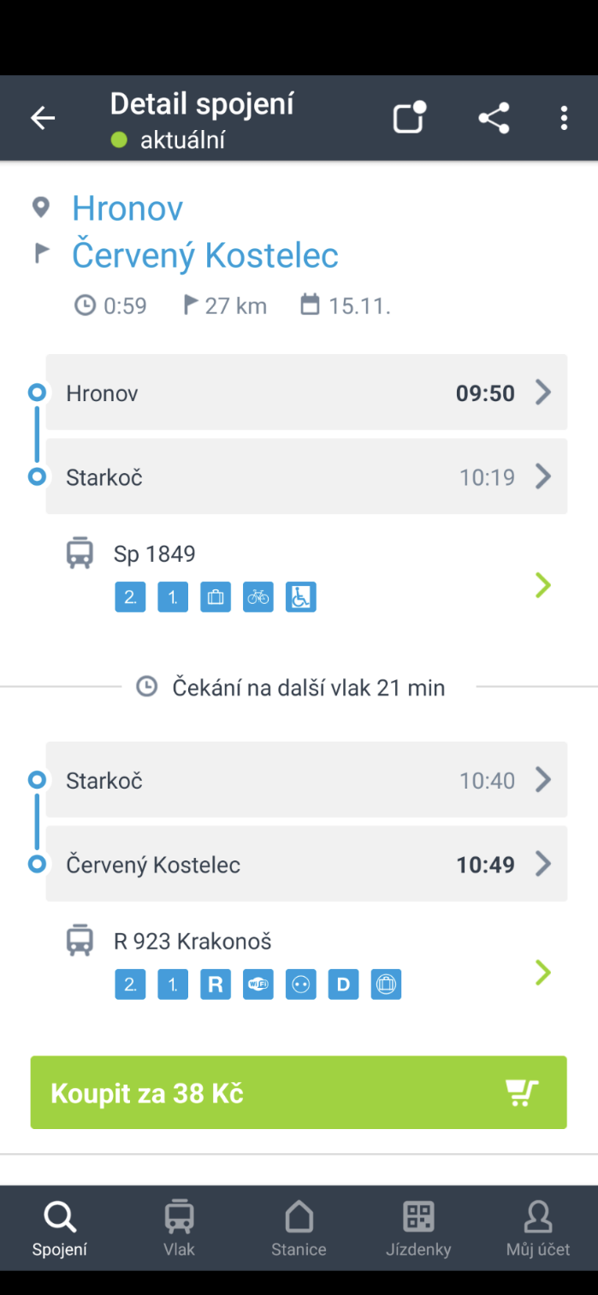
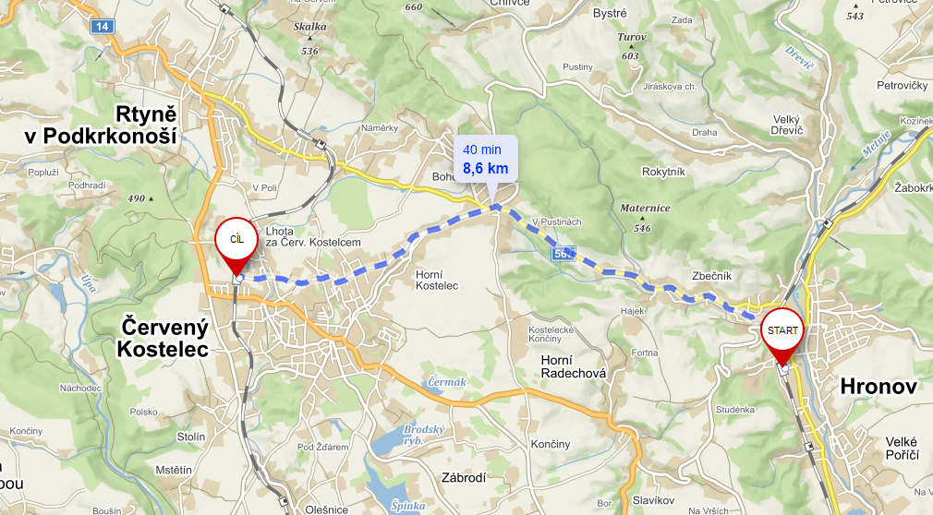
Geografie dopravy
zdroj: mapy.cz
zdroj: cd.cz

Slide 5
Geografie Dopravy
Dostupnost JMK
https://gis.brno.cz/ags/dopravni-dostupnost-mhd/?org=mestobrno

Slide 6
Cenová Elasticita (přepravy, Poptávky)
Rodrigue (2020)

Slide 7
Geografie Dopravy
Platí tento obecný vzorec vždycky?
Rodrigue (2020)

Slide 8
Jak byste snížili náklady na cestu do Chorvatska?
zdroj: travelversed.co

Slide 9
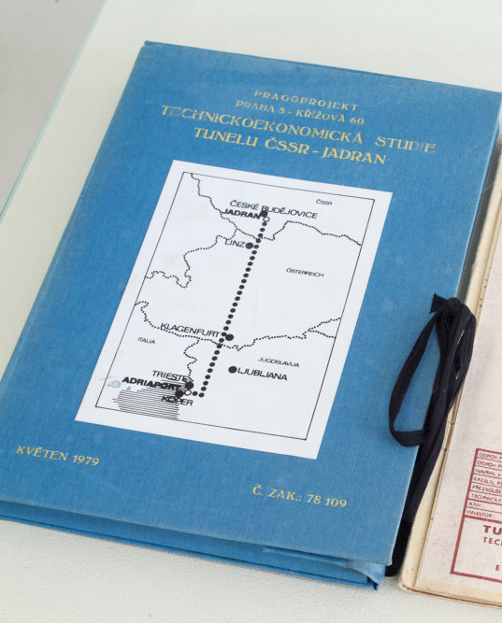
Příklad utopické vize
Idea tunelu k Jadranu z ČSR (konec 60. let)
Spojení tunelem k moři 350 km na tzv. Adriaport
Turistika / náklad
Horizont realizace 2020
Zřejmě nadšení z budování metra v Praze
zdroj: dennikn.sk

Slide 10
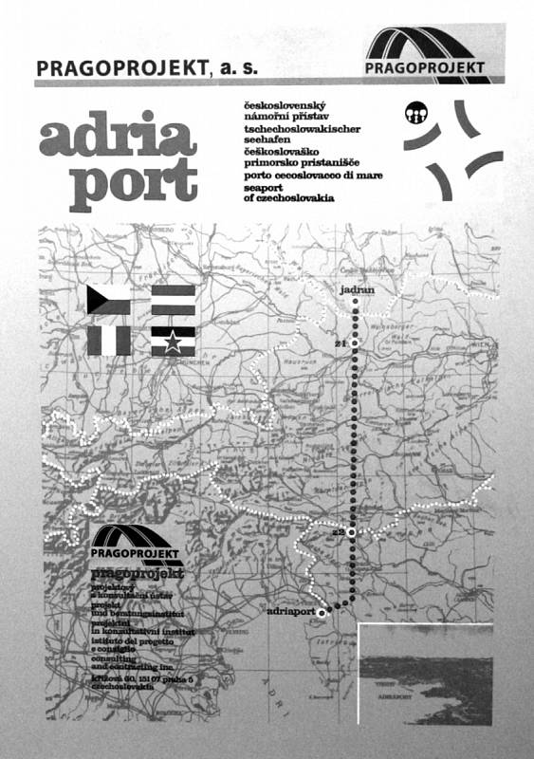
Příklad utopické vize
K puštění
https://www.ceskatelevize.cz/porady/10209988352-zaslapane-projekty/409235100061030-tunel-na-jadran/
zdroj: denik.cz

Slide 11
Zadání sedmého cvičení
V rámci ČR (nebo SR) identifikujte dvojici měst, která jsou od sebe vzdálena minimálně 120 km (měřeno nejkratší silniční kilometrickou vzdáleností).
Obě města by měla být obsluhována železniční dopravou!
Zjistěte kilometrickou vzdálenost mezi městy při použití osobního automobilu, autobusového a vlakového spojení.
Pro tytéž dopravní módy zjistěte i vzdálenost časovou (u autobusu a železnice počítejte s průměrným časem souboru vyhledaných spojení za den), resp. vzdálenost finanční (u osobního auta počítejte se spotřebou 7,5 l/100 km).
V případě autobusu a železnice dále zjistěte frekvenci spojení mezi danými městy a jejich rozložení v průběhu dne; stejně tak zjistěte počet přestupů (průměr souboru vyhledaných spojení za den).

Slide 12
Zadání ČTVRTÉHO cvičení
V interpretační části (cca ½ až ¾ strany) se pokuste zhodnotit dopravní vazbu mezi městy a okomentovat výhody, resp. nevýhody jednotlivých dopravních módů.
Krátce se také věnujte zhodnocení pozice měst v rámci silniční, resp. železniční dopravní sítě.
Spoje veřejné dopravy vyhledávejte ideálně pro neprázdninovou/nesváteční středu.

Slide 13
Ke cvičení
Pamatujte při vyhledávání, že v ČR (SR) existují města se stejným názvem - Petrovice (35)
Nezapomeňte, že v ČR je mnoho dopravců, proto se nehodí se vyhledávat např. přes web ČD
Dotazy?

Slide 14
Díky za pozornost!

